Slide 1
Адаптивная оптимизация запросов в PostgreSQL
или поговорим немного про AQO
Алена Рыбакина

Slide 2
План доклада
1. Немного об оптимизаторе
2. Немного об AQO
3. Примеры положительного действия AQO
4. Примеры вредного действия и как с этим справляться
Тестирование на JOB
6. Дообучение сложных запросов с помощью AQO

Slide 3
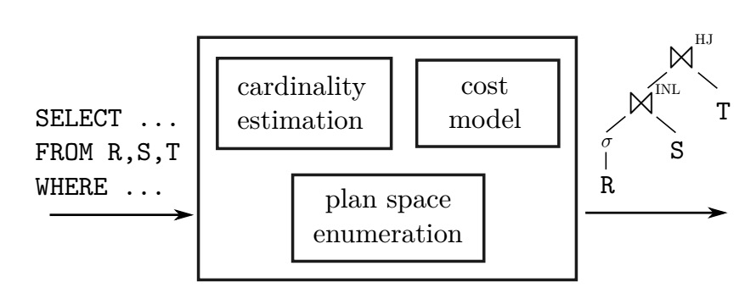
Немного об оптимизаторе. Основные части
Расчет стоимости основан но стоимостной модели System R (1974).
Мощности базовых таблиц оцениваются с использованием гистограмм, статистик наиболее распространенных значений и их частот.
PostgreSQL использует стоимостной оптимизатор. Оптимизатор рассматривает всевозможные планы и оценивает предполагаемое количество ресурсов, необходимых для выполнения.
Количество возможных планов экспоненциально зависит от количества соединяемых таблиц. Модель затрат, используемая для определения того, какой план является самым дешевым, сочетает в себе затраты на процессор и ввод-вывод.
Для сокращения пространства перебора традиционно используется алгоритм динамического программирования. Но точное решение задачи оптимизации не гарантирует, что найденный план действительно будет лучшим, поскольку планировщик использует упрощенные математические модели и может действовать на основе не вполне точной входной информации.
How good are query optimizers, really? 2017 ADRIAN COLYER
Notes:
Анализатор
Анализатор генерирует дерево синтаксического анализа из инструкции SQL в виде обычного текста.
Анализатор / Analyser
Анализатор выполняет семантический анализ дерева синтаксического анализа и генерирует дерево запросов.
Перезапись
Переписчик преобразует дерево запросов, используя правила, хранящиеся в системе правил, если такие правила существуют.
Планировщик
Планировщик генерирует дерево планов, которое может быть наиболее эффективно выполнено из дерева запросов.
Исполнитель
Исполнитель выполняет запрос путем доступа к таблицам и индексам в порядке, который был создан деревом плана.
Оптимизированный запрос выполняется в соответствии с планом.
В памяти обслуживающего процесса создается портал — объект, хранящий состояние выполняющегося запроса. Состояние представляется в виде дерева, повторяющего структуру дерева плана.
Фактически узлы дерева работают как конвейер, запрашивая и передавая друг другу строки.
Дерево плана состоит из элементов, называемых узлами плана, и оно связано со списком plantree структуры PlannedStmt.
Статистика собирается при анализе, ручном или автоматическом. Но, ввиду особой важности, базовая статистика рассчитывается также при выполнении некоторых операций (VACUUM FULL и CLUSTER, CREATE INDEX и REINDEX), и уточняется при очистке.
Для анализа случайно выбираются 300 × default_statistics_target строк (при значении параметра по умолчанию 100 получается 30000). Поскольку размер выборки, достаточной для построения статистики заданной точности, слабо зависит от объема анализируемых данных, размер таблицы не учитывается.
Строки выбираются из такого же количества (300 × default_statistics_target) случайных страниц. Конечно, для небольшой таблицы количество прочитанных страниц и выбранных для анализа строк может оказаться меньше.
Поскольку в достаточно больших таблицах статистика собирается не по всем строкам, оценки могут немного расходиться с реальностью. Это нормально: статистика в любом случае не может все время быть точной, если данные изменяются. Для выбора адекватного плана обычно достаточно попадания в порядок.

Slide 4
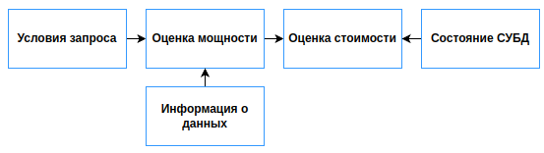
Зачем нужна стоимость? О кардинальности
SELECT s.null_frac
FROM pg_stats s
WHERE s.tablename = 'title' AND s.attname = 'production_year' ;
-------------
0.028604167
SELECT sum(s.most_common_freqs[
array_position((s.most_common_vals::text::text[]),v)
]) FROM pg_stats s, unnest(s.most_common_vals::text::text[]) v
WHERE s.tablename = 'title' AND s.attname = 'production_year' and v<'2012' and v>'2007' ;
------------
0.22019166 --вклад частых значений
SELECT sum(s.most_common_freqs[
array_position((s.most_common_vals::text::text[]),v)
]) FROM pg_stats s, unnest(s.most_common_vals::text::text[]) v
WHERE s.tablename = 'title' AND s.attname = 'production_year' ;
-----------
0.9713332
SELECT round( reltuples * ( 0.22019166 +
(1 - 0.9713332 - 0.028604167) * (49 / 100.0) --вклад гистограммы
)) FROM pg_class WHERE relname = 'title';
--------
556791
Чтобы получить общую оценку плана, необходимо оценить каждый из его узлов.
Стоимость узла зависит от типа этого узла и от объема обрабатываемых этим узлом данных.
Тип узла известен, а для оценки объема данных необходимо оценить кардинальность (количество строк) входных наборов данных и селективность (долю строк, которая останется на выходе) данного узла. Для этого надо иметь статистическую информацию о данных: размер таблиц, распределение данных по столбцам.
Если в каждом узле плана кардинальность оценена правильно, то и стоимость обычно адекватно отражает реальные затраты. Основные ошибки планировщика связаны именно с неправильной оценкой кардинальностей и селективностей.
Материал был взят из https://habr.com/ru/company/postgrespro/blog/579024/
Notes:
Помимо самой простой, базовой статистики на уровне отношений, при анализе собирается статистика для каждого столбца отношения. Она хранится в таблице системного каталога pg_statistic, но значительно проще пользоваться представлением pg_stats, которое показывает информацию в более удобном виде.
Доля неопределенных значений относится к такой статистике уровня столбца; вычисленное при анализе значение показывает атрибут null_frac.
SELECT round(reltuples * s.null_frac) AS rows
FROM pg_class
JOIN pg_stats s ON s.tablename = relname
WHERE s.tablename = 'flights'
AND s.attname = 'actual_departure';

Slide 5
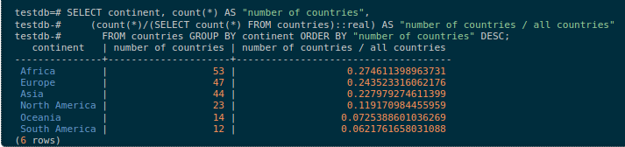
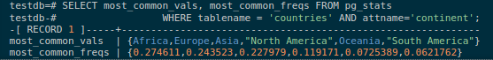
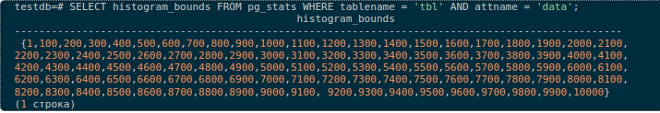

Статистика и расчет селективности
Запрос содержит предложение WHERE ‘data < 240’, а значение ‘240’ находится во втором сегменте. В этом случае selectivity может быть получена путем применения линейной интерполяции; таким образом, selectivity столбца ‘data’ в этом запросе вычисляется с использованием следующего уравнения:
Материал был взят из
https://www.interdb.jp/pg/pgsql03.htm
Notes:
Для клиента оптимальность плана зависит от того, как предполагается использовать результат. Если результат нужен целиком (например, для построения отчета), то план должен оптимизировать получения всех строк выборки. Если же важно как можно быстрее получить первые строки (например, для вывода на экран), то оптимальный план может оказаться совсем другим.
PostgreSQL решает эту задачу, вычисляя две компоненты стоимости.
Для уточнения оценки при неравномерном распределении собирается статистика по наиболее часто встречающимся значениям (most common values, MCV) и частоте их появления. Представление pg_stats показывает два этих массива в столбцах most_common_vals и most_common_freqs.
Список частых значений используется и для оценки селективности условий с неравенствами. Например, для условия вида «столбец < значение» надо найти в most_common_vals все значения, меньшие искомого, и просуммировать частоты из most_common_freqs.
Статистика частых значений отлично работает, когда количество различных значений не очень велико. Максимальный размер массивов определяется тем же параметром default_statistics_target, который ограничивает размер случайной выборки строк для анализа.
Поскольку в массиве частых значений сохраняются сами значения, массив может занимать довольно много места. Чтобы не увеличивать чрезмерно pg_statistic и не нагружать планировщик бесполезной работой, из анализа и статистики исключаются значения, размер которых превышает 1 Кбайт. К тому же такие большие значения, скорее всего, уникальны и поэтому все равно не должны попасть в most_common_vals.
Для уточнения оценки при неравномерном распределении собирается статистика по наиболее часто встречающимся значениям (most common values, MCV) и частоте их появления. Представление pg_stats показывает два этих массива в столбцах most_common_vals и most_common_freqs.Список частых значений используется и для оценки селективности условий с неравенствами. Например, для условия вида «столбец < значение» надо найти в most_common_vals все значения, меньшие искомого, и просуммировать частоты из most_common_freqs.
Когда число различных значений слишком велико, чтобы записать их в массив, на помощь приходит гистограмма. Гистограмма состоит из нескольких корзин, в которые помещаются значения. Количество корзин ограничено все тем же параметром default_statistics_target.
Ширина корзин выбирается так, чтобы в каждую попало примерно одинаковое количество значений (на рисунке это выражается в одинаковой площади прямоугольников). При этом учитываются только те значения, которые не попали в список наиболее частых.
При таком построении достаточно хранить только массив крайних значений каждой корзины — поле histogram_bounds представления pg_stats. Суммарная частота значений одной (любой) корзины равна 1 / число корзин.
Гистограмма используется, в частности, для оценки селективности операций «больше» или «меньше» вместе со списком наиболее частых значений.
Здесь на конкретных примерах кратко описывается вычисление избирательности. Более подробная информация представлена в официальный документ.
MCV каждого столбца таблицы хранится в pg_stats просмотр в виде пары столбцов most_common_vals и большинство общих запросов.
most_common_vals это список MCV в столбце.
большинство общих запросов это список частот MCV.
Если MCV не может быть использован, значение histogram_bounds целевой столбец используется для оценки стоимости.
histogram_bounds - это список значений, которые разделяют значения столбца на группы с приблизительно равной совокупностью.
Показан конкретный пример. Это значение histogram_bounds столбца ‘data’ в таблице ‘tbl’.
По умолчанию histogram_bounds разделен на 100 сегментов. Рисунок последние два иллюстрирует сегменты и соответствующие histogram_bounds в этом примере. Сегменты нумеруются начиная с 0, и в каждом сегменте хранится (приблизительно) одинаковое количество кортежей. Значения histogram_bounds являются границами соответствующих сегментов. Например, 0-е значение histogram_bounds равно 1, что означает, что это минимальное значение кортежей, хранящихся в bucket_0; 1-е значение равно 100, и это минимальное значение кортежей, хранящихся в bucket_1, и так далее.

Slide 6
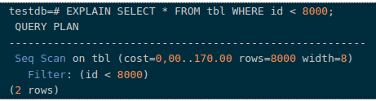
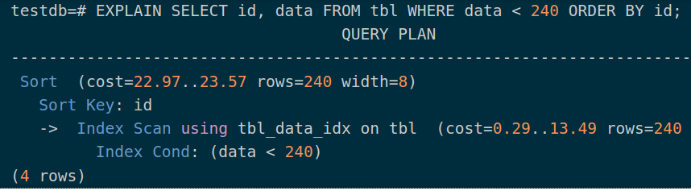
Немного об оптимизаторе. Расчет стоимости
start-up cost={ceil(log2(10000))+(1+1)×50}×0.0025=0.285
run cost=(1.8+2.4)+(4.0+5.0)=13.2
total cost=0.285+13.2=13.485
‘run cost’=‘cpu run cost’+‘disk run cost’=
(cpu_tuple_cost+cpu_operator_cost)×Ntuple+
seq_page_cost×Npage,
seq_page_cost, cpu_tuple_cost и cpu_operator_cost
равны по умолчанию: 1.0, 0.01, and 0.0025.
Ntuple=10000,Npage=45.
Тогда:
‘run cost’=(0.01+0.0025)×10000+1.0×45=170.0.
‘total cost’=0.0+170.0=170.
‘run cost’= (‘index cpu cost’+‘table cpu cost’) + (‘index IO cost’ + ‘table IO cost’)
‘start-up cost’={ceil(log2(Nindex,tuple)) + (Hindex+1)×50} × cpu_operator_cost,
Стоимость выполнения сканирования индекса представляет собой сумму затрат на процессор и затрат на ввод-вывод (IO) как для таблицы, так и для индекса:
‘index cpu cost’= Selectivity×Nindex,tuple×(cpu_index_tuple_cost+qual_op_cost),
‘table cpu cost’=Selectivity×Ntuple×cpu_tuple_cost,
‘index IO cost’=ceil(Selectivity×Nindex,page)×random_page_cost,
Селективностью соединения называется доля строк от декартового произведения двух наборов, которая остается после соединения.
Материал был взят из
https://www.interdb.jp/pg/pgsql03.htm

Slide 7
Улучшение предсказания оптимизатора с помощью расширенной статистики
Указать функциональные зависимости между столбцами
Указать многовариантное
число различных значений
Указать многовариантные
списки частых значений
Если значения в одном столбце определяются (полностью или частично) значениями другого столбца, и в запросе указаны условия на оба таких столбца, оценка кардинальности окажется заниженной.
CREATE STATISTICS flights_dep (dependencies) ON flight_no, departure_airport FROM flights;
Указывать достоверную информацию о количестве уникальных комбинаций значений из нескольких столбцов позволяет улучшить оценку кардинальности группировки по нескольким столбцам.
CREATE STATISTICS flights_nd(ndistinct) ON departure_airport, arrival_airport FROM flights
При неравномерном распределении значений одного только знания функциональной зависимости может быть недостаточно, поскольку оценка существенно зависит от конкретной пары значений.
CREATE STATISTICS flights_mcv(mcv) ON departure_airport, aircraft_code FROM flights;
Указать статистику по выражениям
Указать статистики индекса
по выражению
CREATE STATISTICS flights_expr ON (extract (month FROM scheduled_departure AT TIME ZONE 'Europe/Moscow')) FROM flights
Воспользоваться тем, что при создании индекса по выражению для него собирается отдельная статистика, как для таблицы
CREATE INDEX ON flights(extract(month FROM scheduled_departure AT TIME ZONE 'Europe/Moscow'));

Slide 8
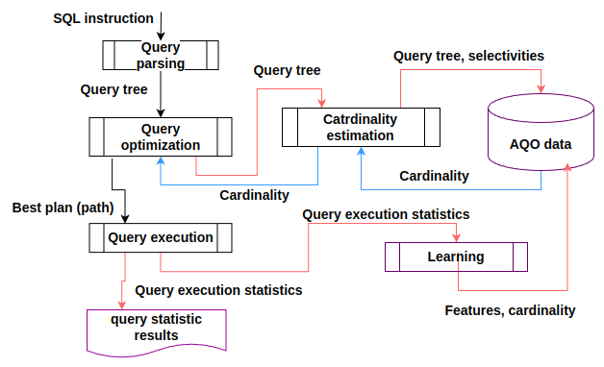
Итоги и как с этим жить?
Планер с памятью!
Для оценщиков мощности запросы являются сложными из-за значительного количества соединений и корреляций, содержащихся в наборе данных, перекоса значений в таблицах или имеющегося неравномерного распределения данных в таблицах.
А оценки мощности являются наиболее важным компонентом для поиска хорошего плана запроса.
Даже исчерпывающее перечисление порядка соединения и абсолютно точная модель затрат бесполезны, если оценки мощности (примерно) не верны
Хорошо известно, что оценки мощности иногда ошибочны на порядки, и что такие ошибки обычно являются причиной медленных запросов.
А он везде хорош?
Почти...

Slide 9
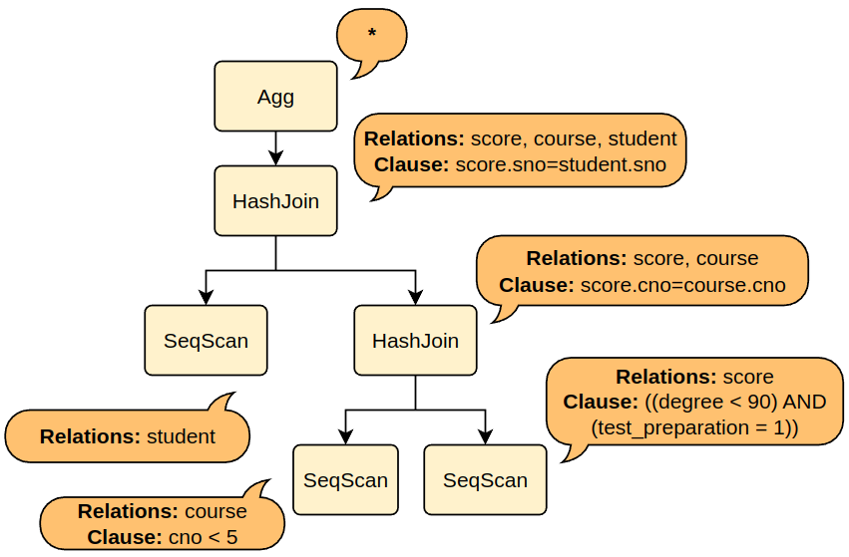
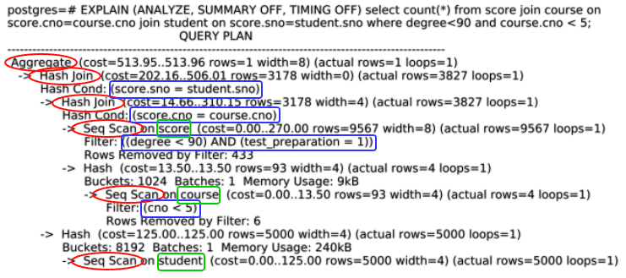
Как анализировать запрос?
Notes:
Каждый узел плана содержит информацию, которая требуется исполнителю для обработки, и исполнитель обрабатывает от конца дерева планов до корня в случае запроса с одной таблицей.
2. Например, дерево плана, показанное на рис. справа, представляет собой список узла сортировки и узла последовательного сканирования; таким образом, исполнитель сканирует таблицу:tbl_a путем последовательного сканирования, а затем сортирует полученный результат.
Дерево плана состоит из элементов, называемых узлами плана.
Каждый узел плана содержит информацию, которая требуется исполнителю для обработки, и исполнитель обрабатывает от конца дерева планов до корня в случае запроса с одной таблицей.
Например, дерево плана, показанное на ри представляет собой список узла сортировки и узла последовательного сканирования; таким образом, исполнитель сканирует таблицу:tbl_a путем последовательного сканирования, а затем сортирует полученный результат.
Исполнитель считывает и записывает таблицы и индексы в кластере базы данных через менеджер буферов. При обработке запроса исполнитель использует некоторые области памяти, такие как temp_buffers и work_mem, выделенные заранее, и при необходимости создает временные файлы.

Slide 10
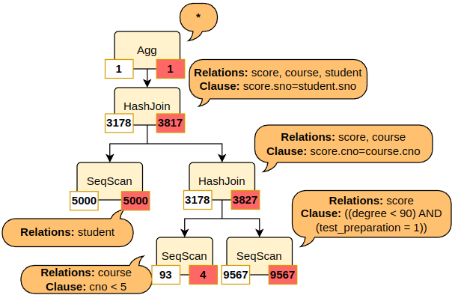
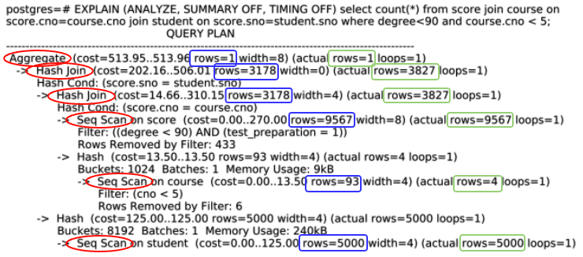
Как анализировать запрос?
Notes:
Каждый узел плана содержит информацию, которая требуется исполнителю для обработки, и исполнитель обрабатывает от конца дерева планов до корня в случае запроса с одной таблицей.
2. Например, дерево плана, показанное на рис. справа, представляет собой список узла сортировки и узла последовательного сканирования; таким образом, исполнитель сканирует таблицу:tbl_a путем последовательного сканирования, а затем сортирует полученный результат.
Дерево плана состоит из элементов, называемых узлами плана.
Каждый узел плана содержит информацию, которая требуется исполнителю для обработки, и исполнитель обрабатывает от конца дерева планов до корня в случае запроса с одной таблицей.
Например, дерево плана, показанное на ри представляет собой список узла сортировки и узла последовательного сканирования; таким образом, исполнитель сканирует таблицу:tbl_a путем последовательного сканирования, а затем сортирует полученный результат.
Исполнитель считывает и записывает таблицы и индексы в кластере базы данных через менеджер буферов. При обработке запроса исполнитель использует некоторые области памяти, такие как temp_buffers и work_mem, выделенные заранее, и при необходимости создает временные файлы.

Slide 11
Как происходит магия?
1
3
5
learn_aqo=true;
k-Nearest Neighbor алгоритм
intelligent, learn mode
intelligent, learn mode
лежит в основе процесса обучения и предсказания AQO
Если данные уже известны, ищем соседей (30), строим матрицу по ним и даем предсказание (3)
На основе полученной ошибки между реальным значением и предсказанным сглаживаем features, target
predict = SUM(data->targets[3] * w[3] / w_sum[30])
data->matrix[nearest][col] += lr * (features[col] - data->matrix[nearest][col]);
data->targets[nearest] += lr * (target - data->targets[nearest]);
2
intelligent, learn mode
4
use_aqo=true, learn mode
6
Сохраняем результат
Новые запросы сохраняем в таблицу знаний
Передаем предсказание оптимизатору
aqo_data, aqo_query_stats

Slide 12
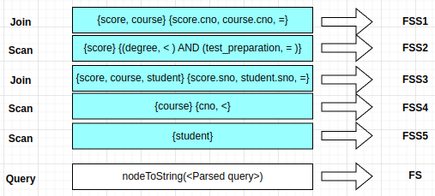
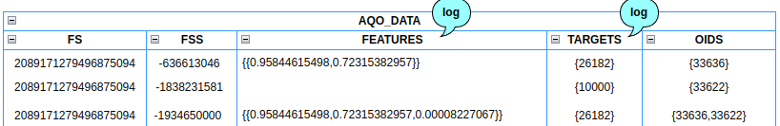
Как происходит магия?
EXPLAIN (ANALYZE, SUMMARY OFF, TIMING OFF) select count(*) from score join course on score.cno=course.cno join student on score.sno=student.sno where degree<90 and test_preparation = 0;
QUERY PLAN
----------------------------------------------------------------------------------------------------------------------------
Aggregate (rows=1) (actual rows=1)
AQO not used, fss=1141621836
-> Nested Loop (rows=8) (actual rows=1185)
AQO not used, fss=2128507884
-> Nested Loop (rows=8) (actual rows=1185 loops=1)
AQO not used, fss=-303037802
-> Seq Scan on score (rows=8) (actual rows=1185)
AQO not used, fss=-636613046
Filter: ((degree < 90) AND (test_preparation = 1))
Rows Removed by Filter: 3815
-> Index Only Scan using course_pkey on course
AQO not used, fss=1015717522
Index Cond: (cno = score.cno)

Slide 13
Как происходит магия?
EXPLAIN (ANALYZE, SUMMARY OFF, TIMING OFF) select count(*) from score join course on score.cno=course.cno join student on score.sno=student.sno where degree<90 and test_preparation = 0;
QUERY PLAN
-------------------------------------------------------------------------------------------------------------
Aggregate (cost=4338.81..4338.82 rows=1 width=8) (actual rows=1 loops=1)
AQO, rows=1, error=0%, fss=1141621836
-> Hash Join (cost=390.50..4273.35 rows=26182 width=0) (actual rows=26182 loops=1)
AQO: rows=26182, error=0%, fss=2128507884
Hash Cond: (score.sno = student.sno)
-> Hash Join (cost=29.50..3843.60 rows=26182 width=4) (actual rows=26182 loops=1)
AQO not used, fss=-303037802
Hash Cond: (score.cno = course.cno)
-> Seq Scan on score (cost=0.00..3745.09 rows=26182 width=8) (actual rows=26182 loops=1)
AQO: rows=26182, error=0%, fss=-636613046
Filter: ((degree < 90) AND (test_preparation = 0))
Rows Removed by Filter: 9983
-> Hash (cost=17.00..17.00 rows=1000 width=4) (actual rows=1000 loops=1)
Buckets: 1024 Batches: 1 Memory Usage: 44kB
-> Seq Scan on course (cost=0.00..17.00 rows=1000 width=4) (actual rows=1000 loops=1)
AQO: rows=1000, error=0%, fss=-1076069505
-> Hash (cost=236.00..236.00 rows=10000 width=4) (actual rows=10000 loops=1)
Buckets: 16384 Batches: 1 Memory Usage: 480kB
-> Seq Scan on student (cost=0.00..236.00 rows=10000 width=4) (actual rows=10000 loops=1)
AQO: rows=10000, error=0%, fss=-1838231581

Slide 14
Как происходит магия?
EXPLAIN (ANALYZE, SUMMARY OFF, TIMING OFF) select count(*) from score join course on score.cno=course.cno join student on score.sno=student.sno where degree<90 and test_preparation = 0;
QUERY PLAN
-------------------------------------------------------------------------------------------------------------
Aggregate (cost=4338.81..4338.82 rows=1 width=8) (actual rows=1 loops=1)
AQO, rows=1, error=0%, fss=1141621836
-> Hash Join (cost=390.50..4273.35 rows=26182 width=0) (actual rows=26182 loops=1)
AQO: rows=26182, error=0%, fss=2128507884
Hash Cond: (score.sno = student.sno)
-> Hash Join (cost=29.50..3843.60 rows=26182 width=4) (actual rows=26182 loops=1)
AQO: rows=26182, error=0%, fss=-303037802
Hash Cond: (score.cno = course.cno)
-> Seq Scan on score (cost=0.00..3745.09 rows=26182 width=8) (actual rows=26182 loops=1)
AQO: rows=26182, error=0%, fss=-636613046
Filter: ((degree < 90) AND (test_preparation = 0))
Rows Removed by Filter: 9983
-> Hash (cost=17.00..17.00 rows=1000 width=4) (actual rows=1000 loops=1)
Buckets: 1024 Batches: 1 Memory Usage: 44kB
-> Seq Scan on course (cost=0.00..17.00 rows=1000 width=4) (actual rows=1000 loops=1)
AQO: rows=1000, error=0%, fss=-1076069505
-> Hash (cost=236.00..236.00 rows=10000 width=4) (actual rows=10000 loops=1)
Buckets: 16384 Batches: 1 Memory Usage: 480kB
-> Seq Scan on student (cost=0.00..236.00 rows=10000 width=4) (actual rows=10000 loops=1)
AQO: rows=10000, error=0%, fss=-1838231581

Slide 15
Как будет в AQO_DATA
fs=8872443827000685999
fss | features | targets | oids
-636613046 | {{0.95844615498,0.72315382957}} | {26182} | {33636}
-1838231581 |  | {10000} | {33622}
-1934650000 | {{0.95844615498,0.72315382957,0.00008227067}} | {26182} | {33636,33622}
-303037802 | {{0.95844615498, 0.001,0.72315382957}} | {26182} | {33636,33615,33622}
2128507884 | {{0.95844615498,0.001,0.72315382957,0.00008227067}} | {26182} | {31988,31967}
1141621836 |  | {1} | {33636,33615,33622}
-1076069505 |  | {1000} | {33615}

Slide 16
Как происходит магия?
EXPLAIN (ANALYZE, SUMMARY OFF, TIMING OFF) select count(*) from score join course on score.cno=course.cno join student on score.sno=student.sno where degree<60 and test_preparation = 0;
QUERY PLAN
-------------------------------------------------------------------------------------------------------------
Aggregate (cost=4338.81..4338.82 rows=1 width=8) (actual rows=1 loops=1)
AQO, rows=1, error=0%, fss=1141621836
-> Hash Join (cost=390.50..4273.35 rows=26182 width=0) (actual rows=9619 loops=1)
AQO: rows=26182, error=63%, fss=2128507884
Hash Cond: (score.sno = student.sno)
-> Hash Join (cost=29.50..3843.60 rows=26182 width=4) (actual rows=9619 loops=1)
AQO: rows=26182, error=63%, fss=-303037802
Hash Cond: (score.cno = course.cno)
-> Seq Scan on score (cost=0.00..3745.09 rows=26182 width=8) (actual rows=9619 loops=1)
AQO: rows=26182, error=63%, fss=-636613046
Filter: ((degree < 60) AND (test_preparation = 0))
Rows Removed by Filter: 26546
-> Hash (cost=17.00..17.00 rows=1000 width=4) (actual rows=1000 loops=1)
Buckets: 1024 Batches: 1 Memory Usage: 44kB
-> Seq Scan on course (cost=0.00..17.00 rows=1000 width=4) (actual rows=1000 loops=1)
AQO: rows=1000, error=0%, fss=-1076069505
-> Hash (cost=236.00..236.00 rows=10000 width=4) (actual rows=10000 loops=1)
Buckets: 16384 Batches: 1 Memory Usage: 480kB
-> Seq Scan on student (cost=0.00..236.00 rows=10000 width=4) (actual rows=10000 loops=1)
AQO: rows=10000, error=0%, fss=-1838231581

Slide 17
Как происходит магия?
EXPLAIN (ANALYZE, SUMMARY OFF, TIMING OFF) select count(*) from score join course on score.cno=course.cno join student on score.sno=student.sno where degree<60 and test_preparation = 0;
QUERY PLAN
-------------------------------------------------------------------------------------------------------------
Aggregate (cost=4210.31..4210.32 rows=1 width=8) (actual rows=1 loops=1)
AQO, rows=1, error=0%, fss=1141621836
-> Hash Join (cost=390.50..4186.24 rows=9626 width=0) (actual rows=9619 loops=1)
AQO: rows=9626, error=0%, fss=2128507884
Hash Cond: (score.sno = student.sno)
-> Hash Join (cost=29.50..3799.96 rows=9626 width=4) (actual rows=9619 loops=1)
AQO: rows=9626, error=0%, fss=-303037802
Hash Cond: (score.cno = course.cno)
-> Seq Scan on score (cost=0.00..3745.09 rows=9626 width=8) (actual rows=9619 loops=1)
AQO: rows=9626, error=0%, fss=-636613046
Filter: ((degree < 60) AND (test_preparation = 0))
Rows Removed by Filter: 26546
-> Hash (cost=17.00..17.00 rows=1000 width=4) (actual rows=1000 loops=1)
Buckets: 1024 Batches: 1 Memory Usage: 44kB
-> Seq Scan on course (cost=0.00..17.00 rows=1000 width=4) (actual rows=1000 loops=1)
AQO: rows=1000, error=0%, fss=-1076069505
-> Hash (cost=236.00..236.00 rows=10000 width=4) (actual rows=10000 loops=1)
Buckets: 16384 Batches: 1 Memory Usage: 480kB
-> Seq Scan on student (cost=0.00..236.00 rows=10000 width=4) (actual rows=10000 loops=1)
AQO: rows=10000, error=0%, fss=-1838231581

Slide 18
Как будет в AQO_DATA
fs=8872443827000685999
fss | features | targets
-636613046 | {{0.95845,0.72315},{0.26286, 0.72315}} | {26182,9619}
-1838231581 |  | {10000}
-1934650000 | {{0.95845,0.72315,0.00008}} | {26182}
-303037802 | {{0.95845, 0.001,0.72315},{0.26286, 0.001, 0.72315}} | {26182,9619}
2128507884 | {{0.95844,0.001,0.72315,0.00008},{0.26286, 0.001, 0.72315, 0,00008}} | {26182,9619}
1141621836 |  | {1}
-1076069505 |  | {1000}

Slide 19
Управление классом запроса AQO
select aqo_enable_class (2450742843340250324);
aqo_enable_class
------------------
select aqo_drop_class (2450742843340250324);
aqo_drop_class
----------------
6
select * from aqo_query_texts where query_text like 'EXPLAIN (ANALYZE, SUMMARY OFF, TIMING OFF) select count(*) from score join course on score.cno=course.cno join student on score.sno=student.sno where degree>12 and test_preparation=0;'\gx
-------------------------------------------
queryid | 6070219065185768374
query_text | EXPLAIN (ANALYZE, SUMMARY OFF, TIMING OFF) select count(*) from score join course....
Функции для настройки
Отключать оптимизацию запросов для этих запросов - AQO перестанет пока предсказывать кардинальность
aqo_disable_class(queryid bigint)
aqo_enable_class(queryid bigint) #включить обратно
Удалить информацию об этом запросе - AQO начнет все делать заново
Бывает полезно, когда проще с нуля обучать запрос
aqo_drop_class(queryid bigint)

Slide 20
Управление классом запроса AQO
postgres=# select * from aqo_queries where queryid=988535410010893112 \gx
-------------------
queryid | 988535410010893112
fs | 988535410010893112
learn_aqo | t
use_aqo | t
auto_tuning | f
smart_timeout | 0
count_increase_timeout | 0
SELECT count(*) FROM aqo_queries, LATERAL aqo_enable_class(queryid);
-------
1
Представление AQO_QUERIES
Содержит значения настроек запросов на предсказание или обучение.
Режимы AQO устанавливает настройки для новых запросов
intelligent: learn_aqo=true, use_aqo = false; auto_tuning = true
learn: learn_aqo=true, use_aqo = true; auto_tuning = false
controlled/frozen: learn_aqo=false,
use_aqo = true; auto_tuning = false
disabled: learn_aqo=false,
use_aqo = false; auto_tuning = false

Slide 21
Статистика AQO
select * from aqo_cardinality_error(true) limit 2 \gx
----------------
num | 1
id | 988535410010893112
fshash | 988535410010893112
error | 0.049510512897138946
nexecs | 24
select * from aqo_execution_time(true) limit 2 \gx
-------------------
num | 1
id | 988535410010893112
fshash | 988535410010893112
exec_time | 0.461309143
nexecs | 24
postgres=# select aqo_reset();
-----------
6565
Функции для вывода суммарной ошибки
Выводит последнее зачение ошибки по каждому классу запроса, а также сколько раз запрос выполнялся
controlled - если положиельное, то смотрим все запуски с aqo, иначе нет
aqo_cardinality_error(controlled boolean)
RETURNS TABLE(num integer, id bigint, fshash bigint, error double precision, nexecs bigint)
Выводит последнее значения времени выполнения
aqo_execution_time(controlled boolean)
RETURNS TABLE(num integer, id bigint, fshash bigint, exec_time double precision, nexecs bigint)

Slide 22
Представление AQO_QUERY_STAT
Параметр/Запрос | postgres=# select * from aqo_query_stat where queryid=988535410010893112 \gx
queryid | 988535410010893112
 | {0.477175579,0.480388663,0.499517879}
execution_time_with_aqo
execution_time_without_aqo | {0.483045623}
planning_time_with_aqo | {0.026761794,0.027104754,0.032100773}
planning_time_without_aqo
 | {0.02922242}
cardinality_error_with_aqo | {1.4307960304942253,0.049510512897138946,0.049510512897138946}
cardinality_error_without_aqo | {1.3208882085980698}
executions_with_aqo | 3
executions_without_aqo | 1

Slide 23
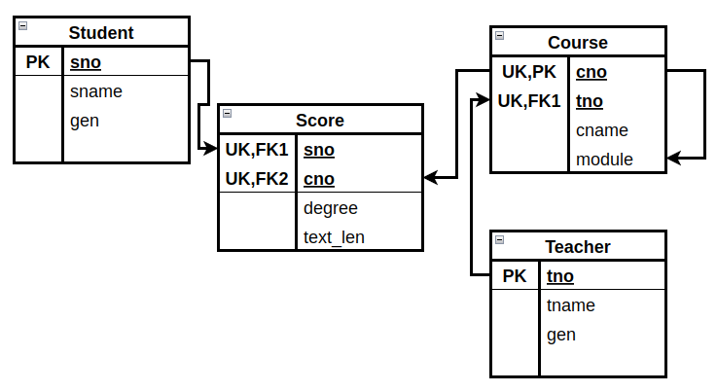
Теперь к примерам. Исходная база

Slide 24
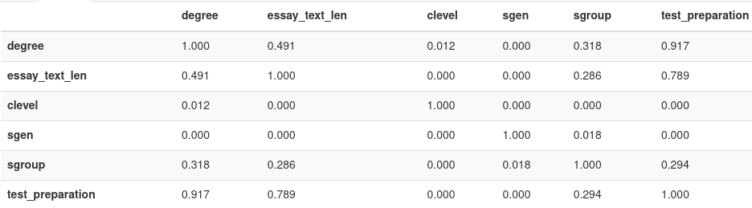
1. Функциональные зависимости
explain analyze select cname, avg(degree) from score, course where test_preparation=1 and degree<70 group by (cname);
-------------------------------------------------------------------------------------------------------------------
HashAggregate (cost=112301.00..112303.61 rows=209 width=78) (actual time=32.294..32.311 rows=0 loops=1)
Group Key: course.cname
-> Nested Loop (cost=0.00..80666.00 rows=6327000 width=50) (actual time=32.284..32.295 rows=0 loops=1)
-> Seq Scan on score (cost=0.00..1559.00 rows=6327 width=4) (actual time=32.278..32.282 rows=0 loops=1)
Filter: ((degree < 70) AND (test_preparation = 1))
Rows Removed by Filter: 50000
-> Materialize (cost=0.00..22.00 rows=1000 width=46) (never executed)
-> Seq Scan on course (cost=0.00..17.00 rows=1000 width=46) (never executed)
Planning Time: 0.336 ms
Execution Time: 32.476 ms
(11 rows)

Slide 25
1. Функциональные зависимости
explain analyze select cname, avg(degree) from score, course where test_preparation=1 and degree<70 group by (cname);
-----------------------------------------------------------------------------------------------------------------------------------------
GroupAggregate (cost=2293.56..2293.59 rows=1) (actual time=21.979..26.142 rows=0)
AQO: rows=1, error=100%, fss=-1649657970
-> Sort (cost=2293.56..2293.57 rows=1) (actual time=21.973..26.131 rows=0)
AQO: rows=1, error=100%, fss=-1649657970
-> Nested Loop (cost=1.00..2293.55 rows=1) (actual time=21.958..26.111 rows=0)
AQO: rows=1, error=100%, fss=1578156718
-> Seq Scan on course (cost=0.00..17.00 rows=964) (actual time=0.034..1.646 rows=1000)
AQO: rows=964, error=-4%, fss=-1076069505
-> Materialize (cost=1.00..2264.51 rows=1) (actual time=0.017..0.021 rows=0)
AQO: rows=1, error=100%, fss=-636613046
-> Gather (cost=1.00..2264.50 rows=1) (actual time=15.425..19.565 rows=0)
AQO: rows=1, error=100%, fss=-636613046
-> Parallel Seq Scan on score (cost=0.00..2263.50 rows=1) (actual time=3.885..3.888 rows=0)
AQO: rows=1, error=100%, fss=-636613046
Planning Time: 1.001 ms
Execution Time: 26.306 ms
AQO:2 итерации

Slide 26
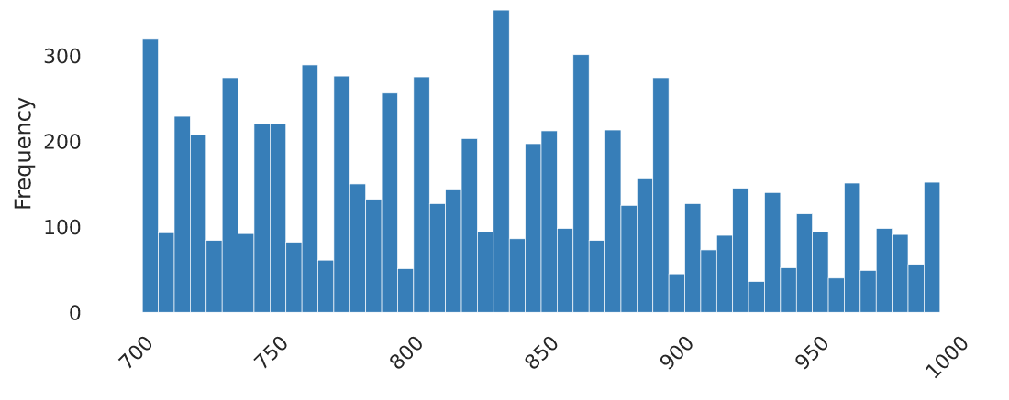
2. Перекос в данных
explain analyze select cname, degree, sgroup from score, course,student where essay_text_len<800 and course.cno=score.cno and student.sno=score.sno and sgroup='ClassE';
----------------------------------------------------------------------------------------------------------------------------------------
Gather (cost=21.65..1028.03 rows=5228) (actual time=8.155..37.059 rows=3013)
Workers Planned: 4
Workers Launched: 4
-> Hash Join (cost=20.65..1026.98 rows=1307) (actual time=2.254..26.922 rows=603)
-> Nested Loop (cost=0.41..1003.31 rows=1307) (actual time=0.205..22.169 rows=603)
-> Parallel Seq Scan on student (cost=0.00..167.25 rows=287) (actual time=0.077..1.781 rows=230)
-> Index Scan using score_idx1 on score (cost=0.41..2.86 rows=5) (actual time=0.025..0.075 rows=3)
-> Parallel Hash (cost=12.88..12.88 rows=588) (actual time=1.535..1.539 rows=200)
-> Parallel Seq Scan on course (cost=0.00..12.88 rows=588) (actual time=0.016..1.005 rows=333)
Planning Time: 2.347 ms
Execution Time: 41.982 ms

Slide 27
2. Перекос в данных
explain analyze select cname, degree, sgroup from score, course,student where essay_text_len<800 and course.cno=score.cno and student.sno=score.sno and sgroup='ClassE';
----------------------------------------------------------------------------------------------------------------------------------------
Hash Join (cost=304.86..3345.80 rows=3013) (actual time=15.335..198.522 rows=3013)
AQO: rows=3013, error=0%, fss=1836041930
Hash Cond: (score.cno = course.cno)
-> Hash Join (cost=275.36..3308.35 rows=3013) (actual time=11.393..183.104 rows=3013)
AQO: rows=3013, error=0%, fss=-1009104261
Hash Cond: (score.sno = student.sno)
-> Seq Scan on score (cost=0.00..2913.50 rows=45499) (actual time=1.074..89.676 rows=45499)
AQO: rows=45499, error=0%, fss=-2059664025
Filter: (essay_text_len < 800)
Rows Removed by Filter: 19501
-> Hash (cost=261.00..261.00 rows=1149) (actual time=9.490..9.498 rows=1149)
Buckets: 2048 Batches: 1 Memory Usage: 66kB
-> Seq Scan on student (cost=0.00..261.00 rows=1149) (actual time=0.127..6.973 rows=1149)
AQO: rows=1149, error=0%, fss=-1257205544
Filter: ((sgroup)::text = 'ClassE'::text)
Rows Removed by Filter: 8851
-> Hash (cost=17.00..17.00 rows=1000) (actual time=3.922..3.927 rows=1000)
Buckets: 1024 Batches: 1 Memory Usage: 53kB
-> Seq Scan on course (cost=0.00..17.00 rows=1000) (actual time=0.023..1.920 rows=1000)
AQO: rows=1000, error=0%, fss=-1076069505
Planning Time: 3.411 ms
Execution Time: 203.638 ms
AQO:3 итерации

Slide 28
2. Перекос в данных
explain analyze select cname, degree, sgroup from score, course,student where essay_text_len>900 and course.cno=score.cno and student.sno=score.sno and sgroup='ClassE';
----------------------------------------------------------------------------------------------------------------------------------------
Hash Join (cost=27.81..1020.04 rows=310) (actual time=19.074..49.884 rows=1522)
Hash Cond: (score.cno = course.cno)
-> Gather (cost=1.42..992.83 rows=310) (actual time=0.681..23.013 rows=1522)
-> Nested Loop (cost=0.41..991.83 rows=78) (actual time=0.217..25.635 rows=304)
-> Parallel Seq Scan on student (cost=0.00..167.25 rows=287) (actual time=0.051..1.565 rows=230)
-> Index Scan using score_idx1 on score (cost=0.41..2.86 rows=1) (actual time=0.043..0.079 rows=1)
Index Cond: (sno = student.sno)
Filter: (essay_text_len > 900)
-> Hash (cost=13.89..13.89 rows=1000) (actual time rows=1000)
-> Gather (cost=1.00..13.89 rows=1000) (actual time rows=1000)
-> Parallel Seq Scan on course (cost=0.00..12.88 rows=588 ) (actual time=0.018..0.936 rows=500 loops=2)
Planning Time: 1.240 ms
Execution Time: 53.814 ms

Slide 29
2. Перекос в данных
explain analyze select cname, degree, sgroup from score, course,student where essay_text_len>900 and course.cno=score.cno and student.sno=score.sno and sgroup='ClassE';
----------------------------------------------------------------------------------------------------------------------------------------
Gather (cost=21.65..1014.07 rows=1522 width=57) (actual time=9.667..34.582 rows=1522)
AQO: rows=1522, error=0%, fss=1464334347
-> Parallel Hash Join (cost=20.65..1013.06 rows=380 width=57) (actual time=2.706..23.370 rows=304 loops=5)
AQO: rows=1522, error=0%, fss=1464334347
-> Nested Loop (cost=0.41..991.83 rows=380 width=15) (actual time=0.395..19.629 rows=304 loops=5)
AQO: rows=1522, error=0%, fss=585115796
-> Parallel Seq Scan on student (cost=0.00..167.25 rows=287 width=11) (actual time=0.081..3.266 rows=230 loops=5)
AQO: rows=1149, error=0%, fss=-1257205544
-> Index Scan using score_idx1 on score (cost=0.41..2.86 rows=1 width=12) (actual time=0.038..0.062 rows=1 loops=1149)
AQO: rows=1, error=-32%, fss=-1564359011
-> Parallel Hash (cost=12.88..12.88 rows=588 width=50) (actual time=1.574..1.576 rows=200 loops=5)
-> Parallel Seq Scan on course (cost=0.00..12.88 rows=588 width=50) (actual time=0.039..3.440 rows=1000 loops=1)
AQO: rows=1000, error=0%, fss=-1076069505
Planning Time: 22.073 ms
Execution Time: 25.048 ms
AQO:2 итерации

Slide 30
3. Соединение с outer join
Имеем дополнительную таблицу отчисленных в ходе подготовки к экзамену
  create table broke_down_course(cno INT, sno INT);
  insert into broke_down_course select cno, sno from SCORE where test_preparation = 0 order by random() limit 1000;
Просматриваем средий балл студентов, которые не завершили подготовку через outer join
explain analyze select cname, avg(degree) from course, student,score join broke_down_course on
(score.cno=broke_down_course.cno and score.sno=broke_down_course.sno) where score.sno = student.sno group by (cname);
---------------------------------------------------------------------------------------------------------------------------------------------------------------------------------
HashAggregate (cost=1398.42..1401.03 rows=209) (actual time=6331.214..6331.920 rows=210)
Group Key: course.cname
-> Nested Loop (cost=161.21..1324.85 rows=14715) (actual time=7.655..4529.319 rows=1000000)
-> Gather (cost=1.00..13.89 rows=1000 width=46) (actual time=0.615..2.962 rows=1000 loops=1)
-> Parallel Seq Scan on course (cost=0.00..12.88 rows=588) (actual time=0.030..1.410 rows=500)
-> Materialize (cost=160.21..1123.49 rows=15) (actual time=0.009..1.553 rows=1000)
-> Gather (cost=160.21..1123.42 rows=15) (actual time=7.013..69.393 rows=1000)
-> Nested Loop (cost=159.21..1122.42 rows=5) (actual time=6.777..61.115 rows=250)
Join Filter: ((broke_down_course.cno = score.cno) AND (broke_down_course.sno = score.sno))
-> Merge Join (cost=158.79..460.70 rows=729) (actual time=6.562..36.591 rows=250)
-> Parallel Index Only Scan using student_pkey (rows=3226) ( rows=2498)
-> Seq Scan on broke_down_course (cost=0.00..32.60 rows=2260) (actual time=0.030..0.241 rows=1000)
-> Index Scan using score_idx1 on score (cost=0.42..0.85 rows=7) (actual time=0.016..0.032 rows=4)
Index Cond: (sno = student.sno)
Planning Time: 19.911 ms
Execution Time: 272.528 ms

Slide 31
3. Соединение с outer join
explain analyze select cname, avg(degree) from course, student,score join broke_down_course on
(score.cno=broke_down_course.cno and score.sno=broke_down_course.sno) where score.sno = student.sno group by (cname);
---------------------------------------------------------------------------------------------------------------------------------------------------------------------------------
GroupAggregate (cost=125.07..18228.41 rows=210) (actual time=73.262..5918.483 rows=210)
AQO: rows=210, error=-0%, fss=488904665
Group Key: course.cname
-> Nested Loop (cost=125.07..13225.79 rows=1000000) (actual time=19.289..4390.143 rows=1000000)
AQO: rows=1000000, error=0%, fss=-1071356189
-> Gather Merge (cost=40.94..49.92 rows=1000) (actual time=12.523..17.657 rows=1000)
AQO: rows=1000, error=0%, fss=-1076069505
-> Sort (cost=39.93..41.40 rows=588) (actual time=3.086..4.014 rows=500)
-> Parallel Seq Scan on course (cost=0.00..12.88 rows=588) (actual time=0.017..0.909 rows=500)
-> Materialize (cost=84.13..678.37 rows=1000 width=4) (actual time=0.008..1.490 rows=1000 loops=1000)
AQO: rows=1000, error=0%, fss=-1199591988
-> Gather (cost=84.13..673.37 rows=1000 width=4) (actual time=6.734..53.309 rows=1000 loops=1)
AQO: rows=1000, error=0%, fss=-1199591988
-> Nested Loop (cost=83.13..672.36 rows=250 width=4) (actual time=4.404..41.983 rows=250 loops=4)
AQO: rows=250, error=0%, fss=-1199591988
Join Filter: ((broke_down_course.cno = score.cno) AND (broke_down_course.sno = score.sno))
Rows Removed by Join Filter: 1634
-> Merge Join (cost=82.71..374.25 rows=250 width=12) (actual time=4.279..25.670 rows=250 loops=4)
AQO: rows=250, error=0%, fss=1330278412
Merge Cond: (student.sno = broke_down_course.sno)
...
Planning Time: 8.800 ms
Execution Time: 205.494 ms
AQO:2 итерации

Slide 32
Как решить проблему?
Быстро обновляемые (HOT) таблицы, которые чистятся и в них данные добавляются снова.
Приходиться ждать, когда AQO обучиться на таких запросах или перезапускать обучение заново, когда такая активность прекратиться
Временные таблицы:
1. под них запросы не запоминаются , так как время жизни у таких запросов равно время жизни сессии
2. довольно трудно отличить то,что предыдущая временная таблица является не той же временной таблицей,что была использована в предыдущей сессии

Slide 33
Временная таблица SCORE
explain analyze select cname, avg(degree) from score_temp, course,student where essay_text_len<800 and course.cno=score_temp.cno and student.sno=score_temp.sno and sgroup='ClassE' group by (cname);
--------------------------------------------------------------------------------------------------------------------------------
HashAggregate (cost=3168.50..3171.04 rows=203 width=78) (actual time=455.055..455.779 rows=203 loops=1)
AQO: rows=203, error=-0%, fss=-1963805551
Group Key: course.cname
-> Hash Join (cost=304.86..3136.96 rows=6307 width=50) (actual time=11.826..438.350 rows=6307 loops=1)
AQO: rows=6307, error=0%, fss=1624296325
Hash Cond: (score_temp.cno = course.cno)
-> Hash Join (cost=275.36..3090.84 rows=6307 width=8) (actual time=7.709..407.059 rows=6307 loops=1)
AQO: rows=6307, error=0%, fss=-738258761
Hash Cond: (score_temp.sno = student.sno)
-> Seq Scan on score_temp (cost=0.00..2687.50 rows=48733 width=12) (actual time=0.017..200.762 rows=94127 loops=1)
AQO not used, fss=-267337691
Filter: (essay_text_len < 800)
Rows Removed by Filter: 40873
...
Создадим временную таблицу (копия score)
1. Добавляем 5000 строк
2. Обучаем
3. Выходим из сессии
4. Заходим и снова создаем таблицу и наблюдаем, приходиться AQO обучать заново.

Slide 34
Временная таблица SCORE
explain analyze select cname, avg(degree) from score_temp, course,student where essay_text_len<800 and course.cno=score_temp.cno and student.sno=score_temp.sno and sgroup='ClassE' group by (cname);
------------------------------------------------------------------------------------------------------------------------------------
HashAggregate (cost=3163.10..3165.71 rows=209) (actual time=406.418..407.144 rows=203)
AQO not used, fss=0
Group Key: course.cname
Batches: 1 Memory Usage: 96kB
-> Hash Join (cost=304.86..3135.11 rows=5599) (actual time=14.071..391.621 rows=6307)
AQO not used, fss=1624296325
Hash Cond: (score_temp.cno = course.cno)
-> Hash Join (cost=275.36..3090.84 rows=5599) (actual time=8.779..363.127 rows=6307 )
AQO not used, fss=-738258761
Hash Cond: (score_temp.sno = student.sno)
-> Seq Scan on score_temp (cost=0.00..2687.50 rows=48733) (actual time=0.046..188.003 rows=94127)
AQO not used, fss=-267337691
...
Создадим временную таблицу (копия score)
1. Добавляем 5000 строк
2. Обучаем
3. Выходим из сессии
4. Заходим и снова создаем таблицу и наблюдаем, приходиться AQO обучать заново.

Slide 35
HOT таблица SCORE
explain analyze select cname, avg(degree) from score_temp, course,student where essay_text_len<800 and course.cno=score_temp.cno and student.sno=score_temp.sno and sgroup='ClassE' group by (cname);
-----------------------------------------------------------------------------------------------------------------------------
HashAggregate (cost=3546.67..3549.16 rows=199) (actual time=273.935..274.621 rows=204)
AQO: rows=199, error=-3%, fss=-423078036
Group Key: course.cname
-> Hash Join (cost=304.86..3531.61 rows=3013) (actual time=27.908..263.888 rows=4160)
AQO: rows=3013, error=-38%, fss=1836041930
Hash Cond: (score.cno = course.cno)
-> Hash Join (cost=275.36..3494.17 rows=3013) (actual time=21.331..241.331 rows=4160)
AQO: rows=3013, error=-38%, fss=-1009104261
Hash Cond: (score.sno = student.sno)
-> Seq Scan on score (cost=0.00..3099.32 rows=45499) (actual time=2.013..115.986 rows=56078)
AQO: rows=45499, error=-23%, fss=-2059664025
...
1. Добавляем 20000 оценок
2. Select запроса, смотрим aqo - AQO догоняет кардинальность
3. Удаляем 69835 количество строк, добавляем еще 20000 оценок.
4. Select, смотрим - AQO догоняет кардинальность

Slide 36
HOT таблица SCORE
explain analyze select cname, avg(degree) from score, course,student where essay_text_len<800 and course.cno=score.cno and student.sno=score.sno and sgroup='ClassE' group by (cname);
----------------------------------------------------------------------------------------------------------------------------
HashAggregate (cost=3997.86..4000.36 rows=199) (actual time=127.445..127.837 rows=167)
AQO: rows=199, error=16%, fss=-423078036
Group Key: course.cname
-> Hash Join (cost=304.86..3982.30 rows=3112) (actual time=13.376..123.963 rows=1635)
AQO: rows=3112, error=47%, fss=1836041930
Hash Cond: (score.cno = course.cno)
-> Hash Join (cost=275.36..3944.60 rows=3112) (actual time=9.880..114.726 rows=1635)
AQO: rows=3112, error=47%, fss=-1009104261
Hash Cond: (score.sno = student.sno)
-> Seq Scan on score (cost=0.00..3547.24 rows=46460) (actual time=0.718..64.665 rows=25350)
AQO: rows=46460, error=45%, fss=-2059664025
Filter: (essay_text_len < 800)
Rows Removed by Filter: 10815
....
1. Добавляем 20000 оценок
2. Select запроса, смотрим aqo - AQO догоняет кардинальность
3. Удаляем 69835 количество строк, добавляем еще 20000 оценок.
4. Select, смотрим - AQO догоняет кардинальность

Slide 37
HOT таблица SCORE. Обучили запрос
explain analyze select cname, avg(degree) from score, course,student where essay_text_len<800 and course.cno=score.cno and student.sno=score.sno and sgroup='ClassE' group by (cname);
---------------------------------------------------------------------------------------------------------------------------------
HashAggregate (cost=3945.15..3947.35 rows=177) (actual time=123.381..123.948 rows=167)
AQO: rows=177, error=5%, fss=-423078036
Group Key: course.cname
-> Hash Join (cost=304.86..3936.94 rows=1641) (actual time=12.236..119.296 rows=1635)
AQO: rows=1641, error=0%, fss=1836041930
Hash Cond: (score.cno = course.cno)
-> Hash Join (cost=275.36..3903.11 rows=1641) (actual time=9.006..109.504 rows=1635)
AQO: rows=1641, error=0%, fss=-1009104261
Hash Cond: (score.sno = student.sno)
-> Seq Scan on score (cost=0.00..3547.24 rows=30658) (actual time=0.615..54.132 rows=25350)
AQO: rows=30658, error=17%, fss=-2059664025
Filter: (essay_text_len < 800)
Rows Removed by Filter: 10815
-> Hash (cost=261.00..261.00 rows=1149) (actual time=6.918..6.923 rows=1149)
-> Seq Scan on student (cost=0.00..261.00 rows=1149) (actual time=0.081..4.851 rows=1149)
AQO: rows=1149, error=0%, fss=-1257205544
Filter: ((sgroup)::text = 'ClassE'::text)
Rows Removed by Filter: 8851
-> Hash (cost=17.00..17.00 rows=1000) (actual time=3.217..3.221 rows=1000)
Buckets: 1024 Batches: 1 Memory Usage: 53kB
-> Seq Scan on course (cost=0.00..17.00 rows=1000) (actual time=0.018..1.585 rows=1000)
AQO: rows=1000, error=0%, fss=-1076069505
Planning Time: 3.720 ms
Execution Time: 125.054 ms
AQO: 10 итерации;
С рестартом обучения: 2

Slide 38
Как решить проблему?
Отключить предсказание AQO, оставить только обучение: intelligent mode или aqo_use=false для запроса
Удалить данный класс запроса и перезапустить обучение заново:
select aqo_class_delete(q_id);

Slide 39
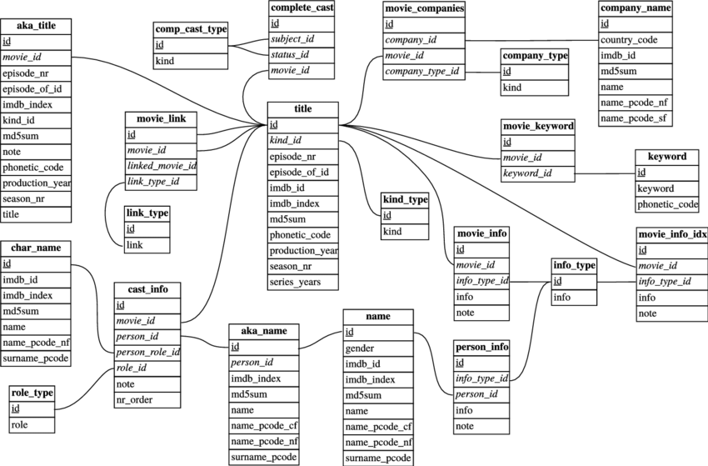
JOB что это?
Интернет-база данных фильмов (IMDB)
JOB состоит в общей сложности из 113 запросов по IMDB, где в каждом может быть от 3 до 16 соединений. Все запросы отвечают на вопросы, которые могли быть разумно заданы любителем кино.
Для оптимизатора запросы являются сложными из-за значительного количества объединений и корреляций, содержащихся в наборе данных.

Slide 40
Обучение и тестирование на JOB
Параметры
Обучение
Оценка обучения
random_page_cost = 1
seq_page_cost = 1
from_collapse_limit = 8
join_collapse_limit = 8
shared_preload_libraries='aqo, pg_stat_statements'
shared_buffers = 5GB
aqo.join_threshold = 3
aqo.fs_max_items = 10000
aqo.fss_max_items = 20000
min_parallel_table_scan_size = 4
min_parallel_index_scan_size = 4
max_parallel_workers_per_gather = 8
1. disabled
aqo.force_collect_stat = 'on'
2. learn
Отключение параллелизма
max_parallel_workers_per_gather = 0
итераций потребовалось:20+27
запросов улудшилось:73+38
3. frozen
1 итерация
4. Дообучение сложных запросов, которые потребовали более 30
1. Кривая ошибки кардинальности стремиться к 0
2. Количество запросов для которых заметно улучшение по времени планирования и выполнения в frozen/disabled режимах в 1 или 2 раза

Slide 41
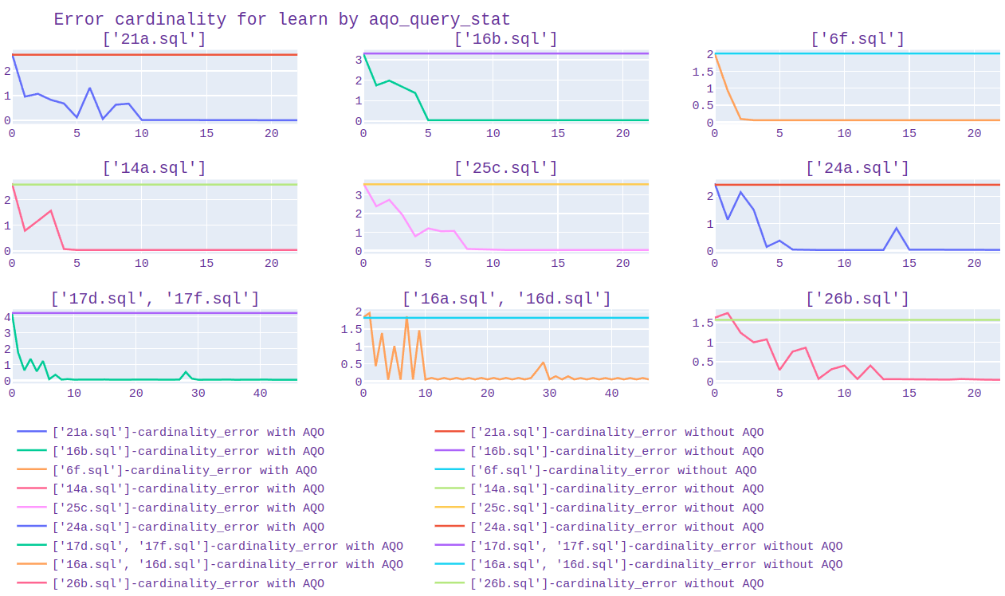
Обучение первой серии запросов
Графики со значением ошибки кардинальности на каждой итерации для простых запросов
Если к одному классу относятся несколько запросов или несколько запросов отличаются константами, то сходимость будет идти медленнее или не сойтись, если features у таких запросов совпадают.
Данное наблюдение заметно для [16a, 16d] и [17d, 17f].
В 16b, 21a, 25c, 26b наблюдается сильная корреляция значений

Slide 42
Тот самый запрос: 26b
SELECT MIN(mi.info) AS movie_budget, MIN(mi_idx.info) AS movie_votes,
MIN(n.name) AS male_writer, MIN(t.title) AS violent_movie_title
FROM cast_info AS ci, info_type AS it1, info_type AS it2, keyword AS k, movie_info AS mi,
movie_info_idx AS mi_idx,movie_keyword AS mk, name AS n, title AS t
WHERE ci.note IN ('(writer)', '(head writer)', '(written by)', '(story)', '(story editor)')
AND it1.info = 'genres' AND it2.info = 'votes'
AND k.keyword IN ('murder',
'blood',
'gore',
'death',
'female-nudity')
AND mi.info = 'Horror' AND n.gender = 'm' AND t.production_year > 2010 AND t.title LIKE 'Vampire%' AND t.id = mi.movie_id
AND t.id = mi_idx.movie_id AND t.id = ci.movie_id
AND t.id = mk.movie_id AND ci.movie_id = mi.movie_id
AND ci.movie_id = mi_idx.movie_id AND ci.movie_id = mk.movie_id
AND mi.movie_id = mi_idx.movie_id AND mi.movie_id = mk.movie_id
AND mi_idx.movie_id = mk.movie_id AND n.id = ci.person_id
AND it1.id = mi.info_type_id AND it2.id = mi_idx.info_type_id AND k.id = mk.keyword_id;

Slide 43
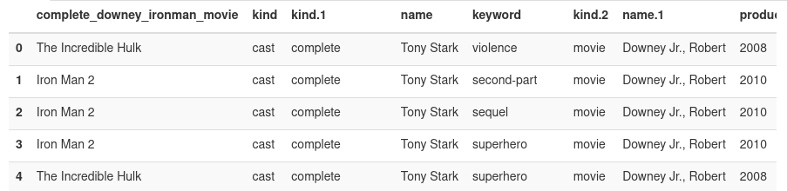
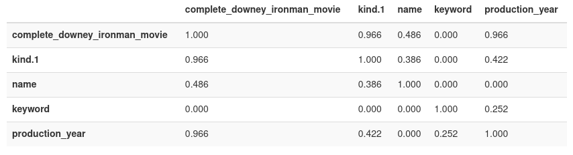
Исследование запроса 26b
Запрос был переписан для дальнейшего исследования:
SELECT MIN(t.title) AS complete_downey_ironman_movie
SELECT t.title AS complete_downey_ironman_movie, cct1.kind, cct2.kind, chn.name, k.keyword, kt.kind, n.name, t.production_year...

Slide 44
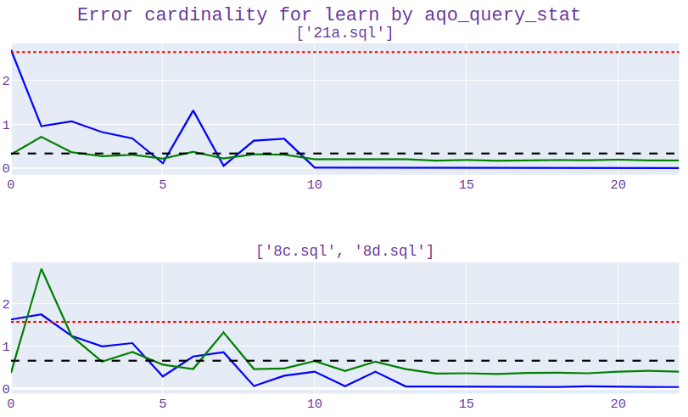
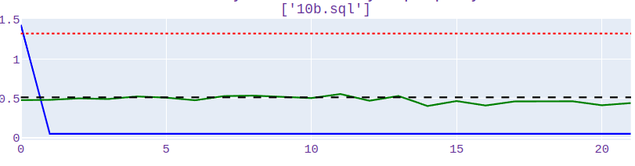
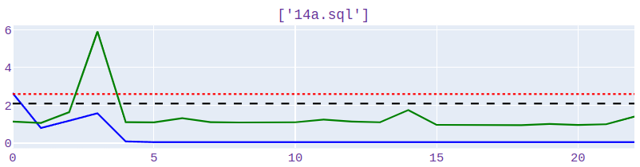
Обучение первой серии запросов
Графики со значением ошибки кардинальности и времени выполнения на каждой итерации для простых запросов
Не всегда правильная оценка кардинальности означает, что общее время выполнения запроса будет меньше. Пример отображен для запроса 10b.
По остальным запросам заметно, как значение ошибки кардинальности влияет на время выполнения запросов.

Slide 45
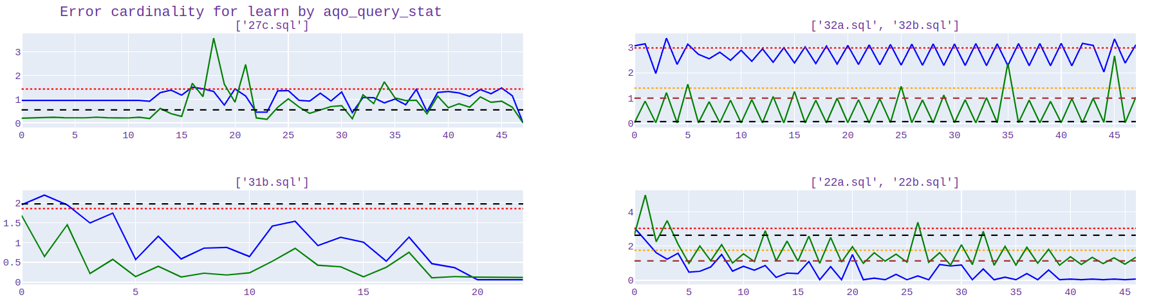
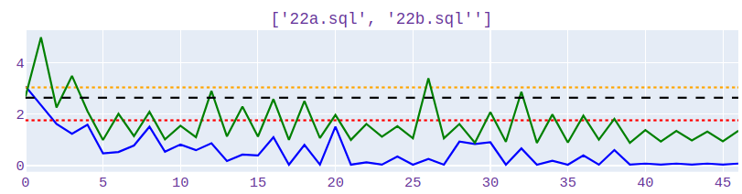
Обучение сложных запросов
Графики со значением ошибки кардинальности на каждой итерации для сложных запросов
На графике видно, что 32a, 32b запросы обучиться не могут. Значение ошибки кардинальности колеблеться от 2.03 до 3.33. Связано с тем, что итоговая кардинальность для 32a сходиться к 0, для 32b к ~4000, но при этом селективости у них совпадают.
22a, 22b к 38, 27c к 47-й.

Slide 46
Learn statement timeout
  Параметр learn_statement_timeout
  Информация о нем храниться в виде smart_timeout: величина таймаута, count_increase_timeout: сколько раз поднимался таймаут. Можно посмотреть в представлении aqo_queries
  Автоматически поднимается, если величина ошибки больше 0.1
  Позволяет обучать сложные запросы
SET aqo.mode = 'learn';
SET aqo.learn_statement_timeout = 'on';
SET statement_timeout = 60000;
set escape_string_warning = off;
set backslash_quote = safe_encoding;
set standard_conforming_strings = off;
EXPLAIN ANALYZE 26b.sql

Slide 47
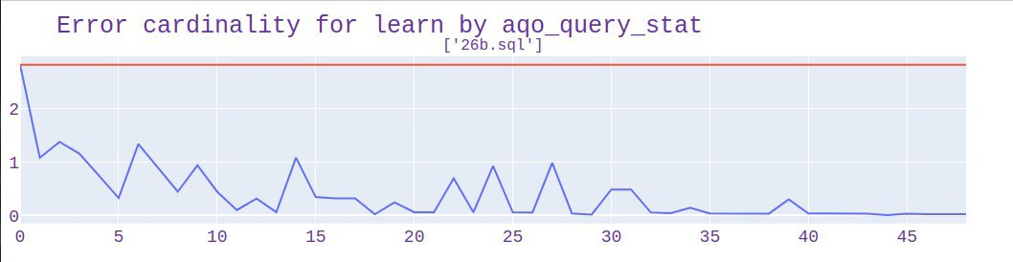
Обучение с learn_statement_timeout
26b обучился примерно к 35 итерации

Slide 48
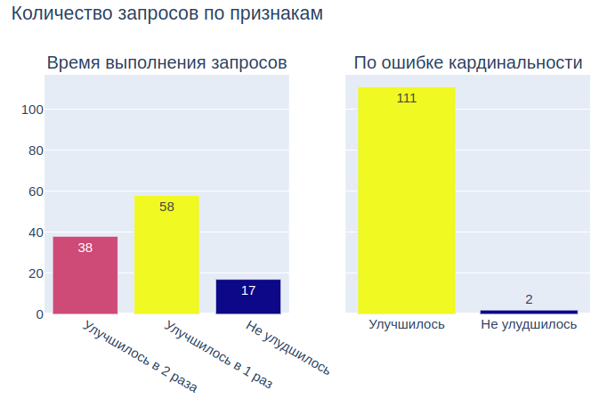
Итоги по JOB
Количество улудшенных запросов

Slide 49
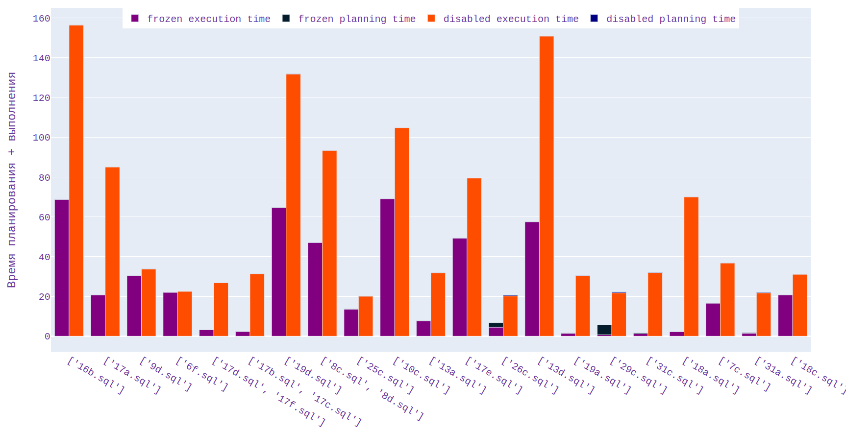
Итоги по JOB: execution time: более 20 сек

Slide 50
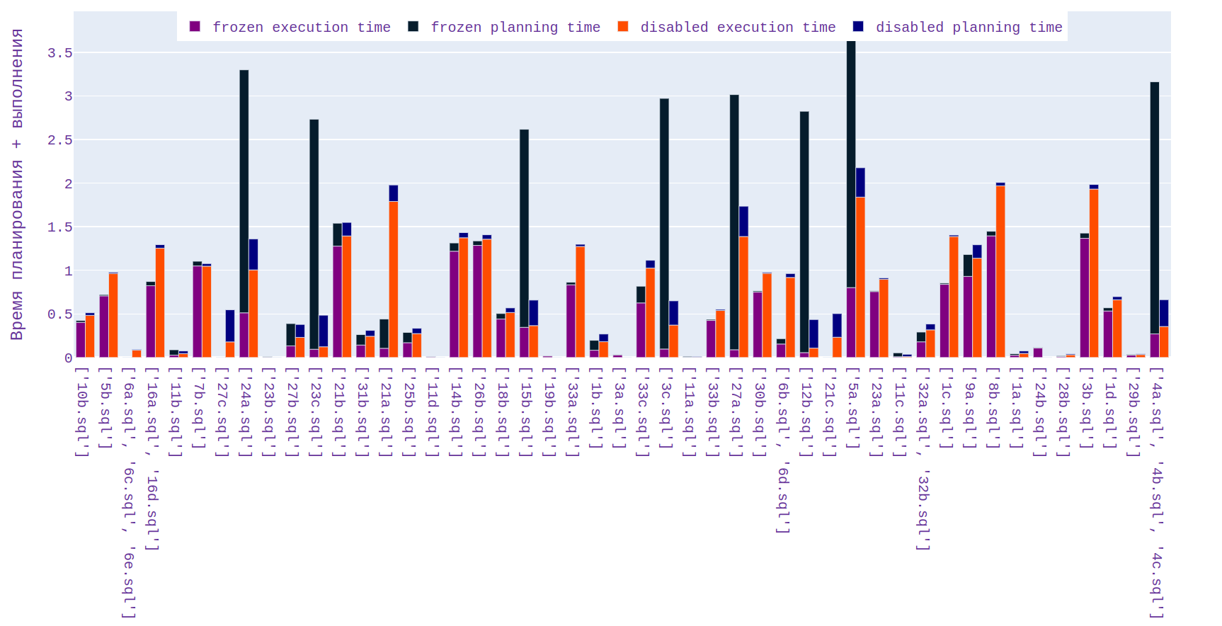
Итоги по JOB: execution time менее 4 сек

Slide 51
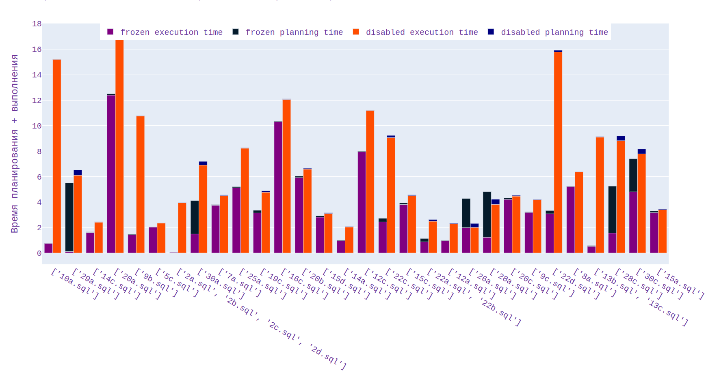
Итоги по JOB: execution time менее 20 сек

